Slide 1
Final de semana
Adrian
Robson
Lucas

Slide 2
Lazer e Diversão

Slide 3
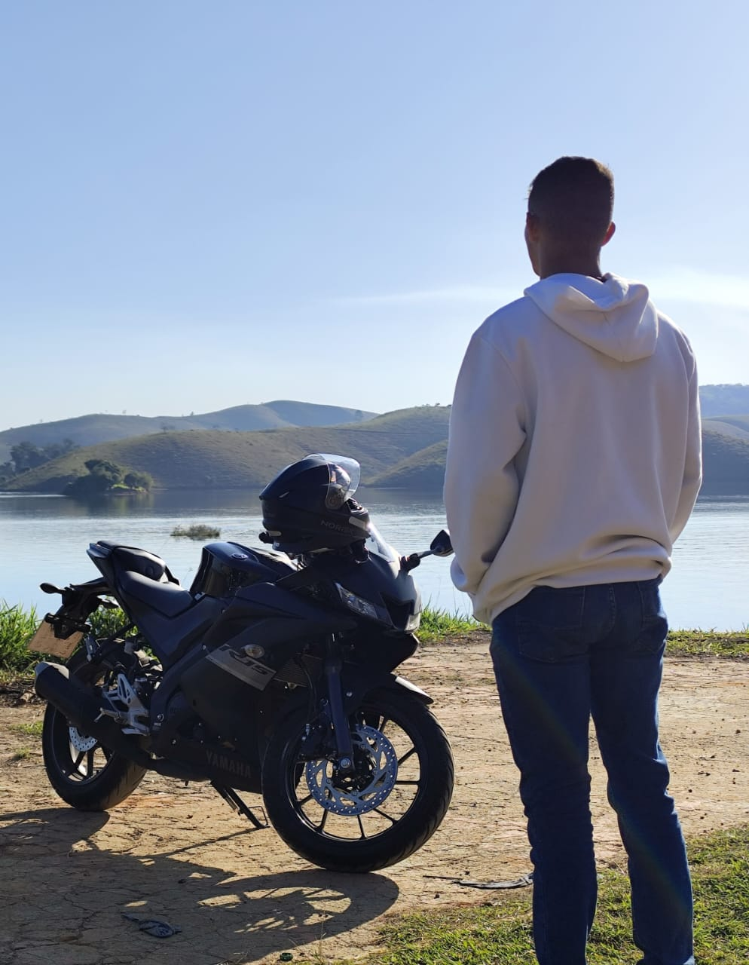
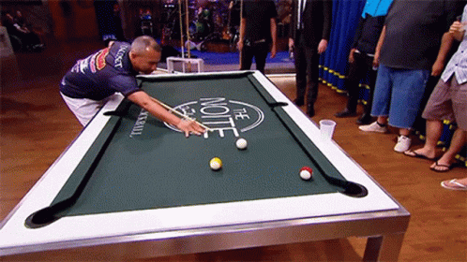

Lazer e diversão
Adrian

Slide 4
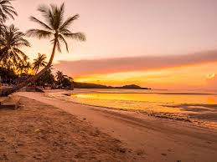

Lazer e diversão
Lucas
Sol e Praia......
... e uma gelada para acompanhar

Slide 5
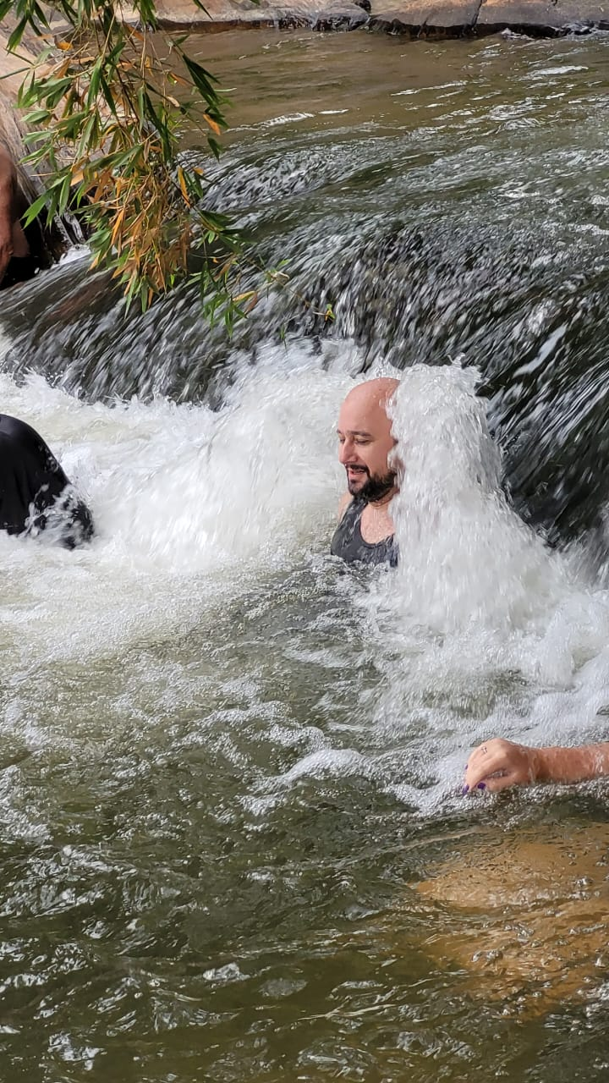
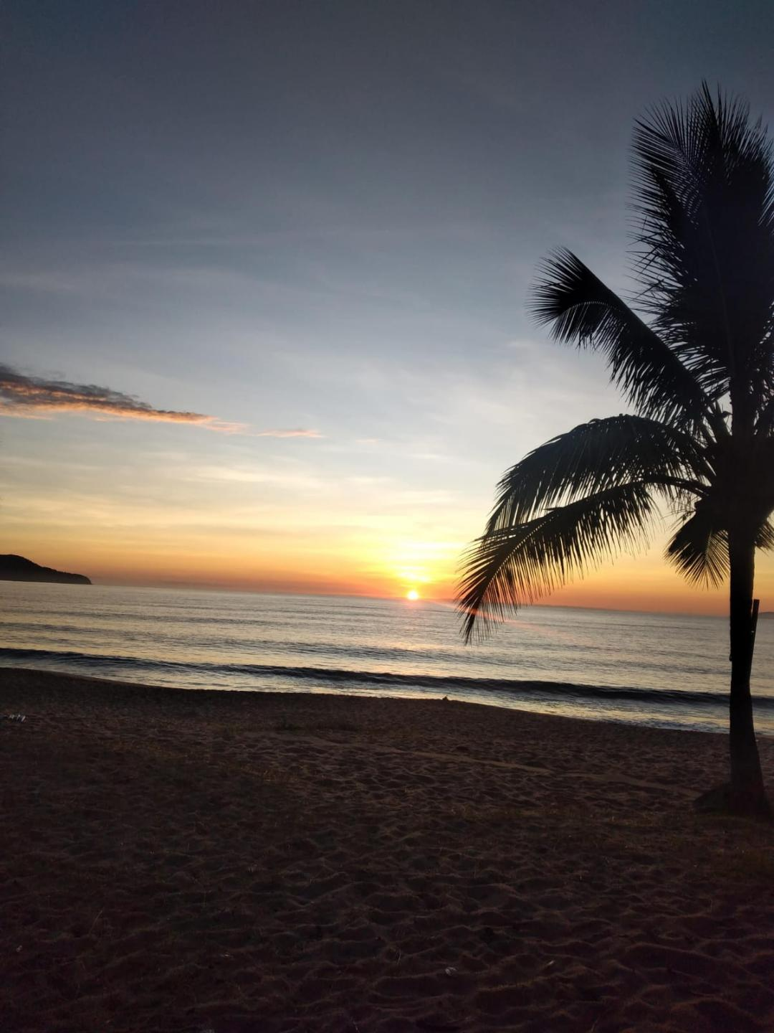
Lazer e diversão
Robson
Nada melhor do que uma refrescada na cachoeira...
... e ver o nascer do Sol na praia !!!!

Slide 6
Momentos em família

Slide 7
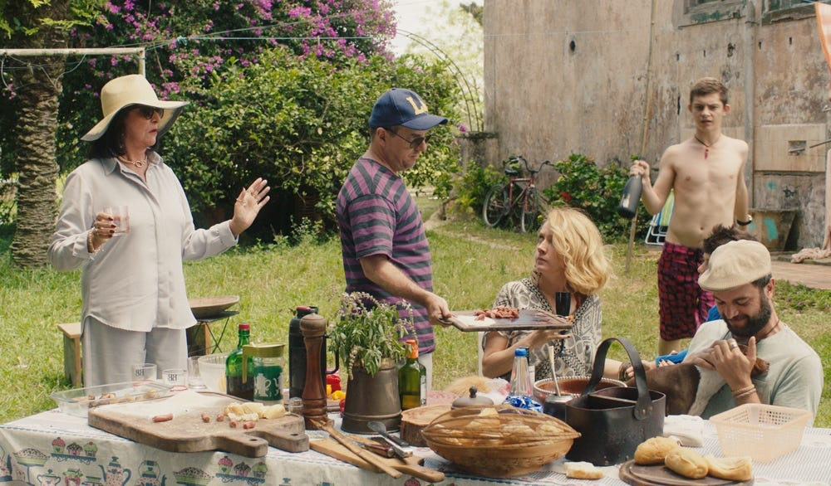
Família
Adrian
Que tal um churras com a família !!!

Slide 8
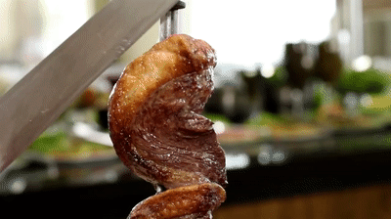
Família
Lucas
Almoço na casa dos pais e sogra !!!
E o melhor.....
... com aquele churrasquinho !!

Slide 9
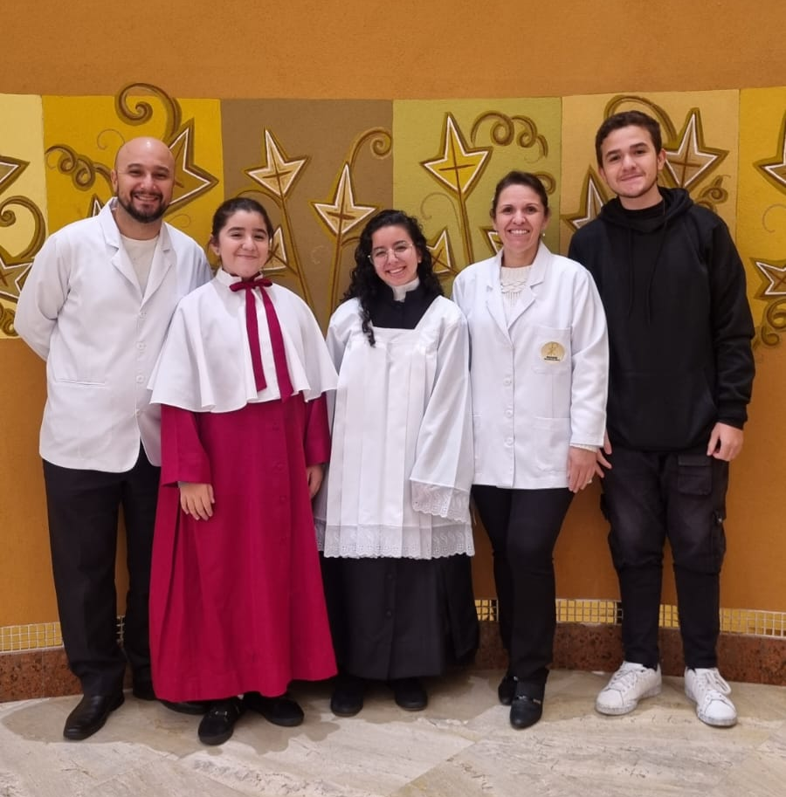
Família
Robson
Missa aos Domingos
Almoço em família
Casa dos pais
Casa da sogra
Com os amigos

Slide 10
E acabou o final de semana

Slide 11
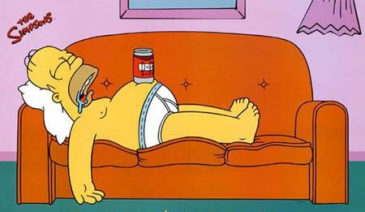
E acabou o final de semana
Adrian
Depois de “abusar” no final de semana ...

Slide 12
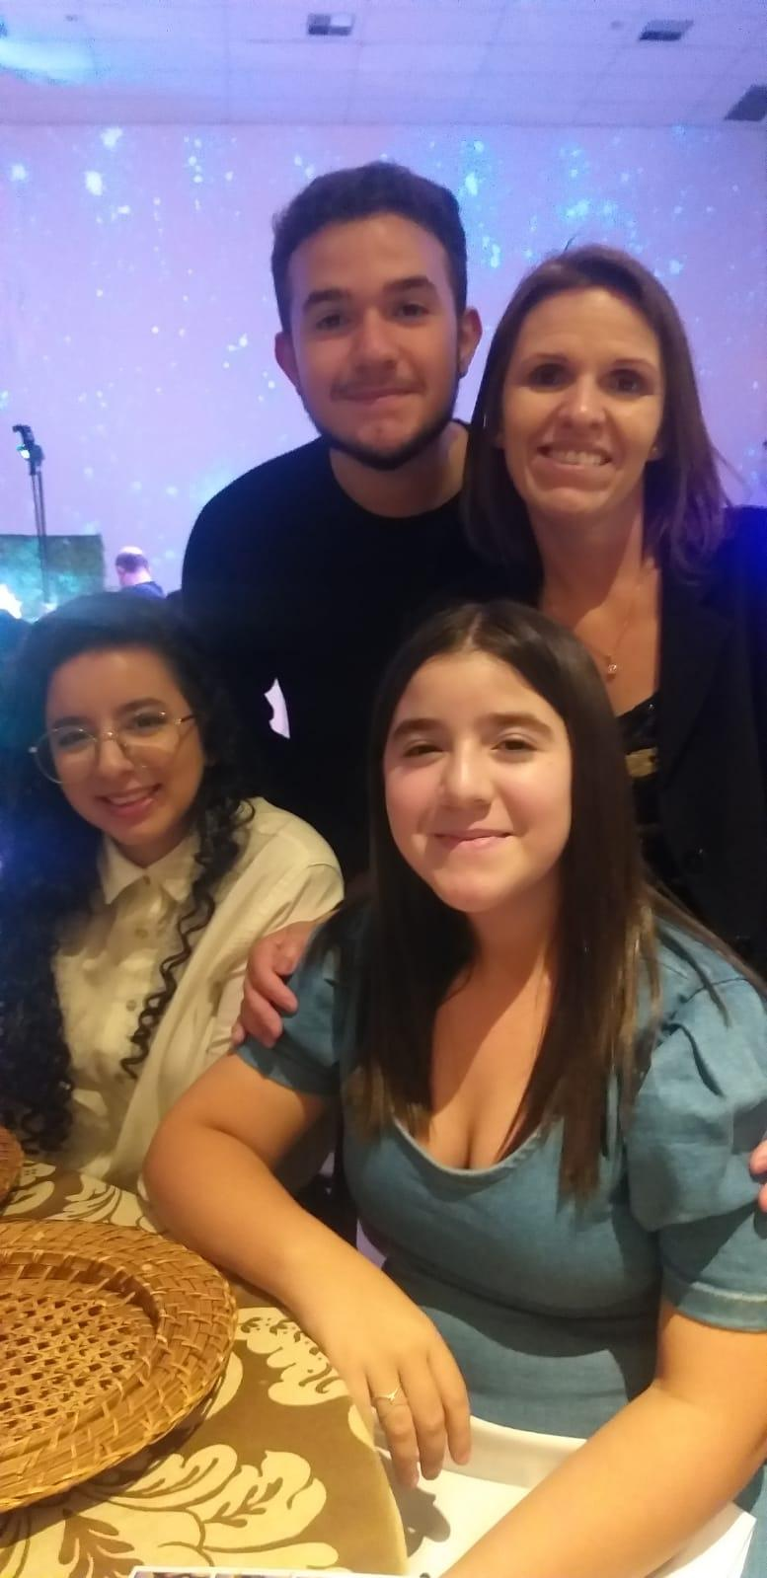
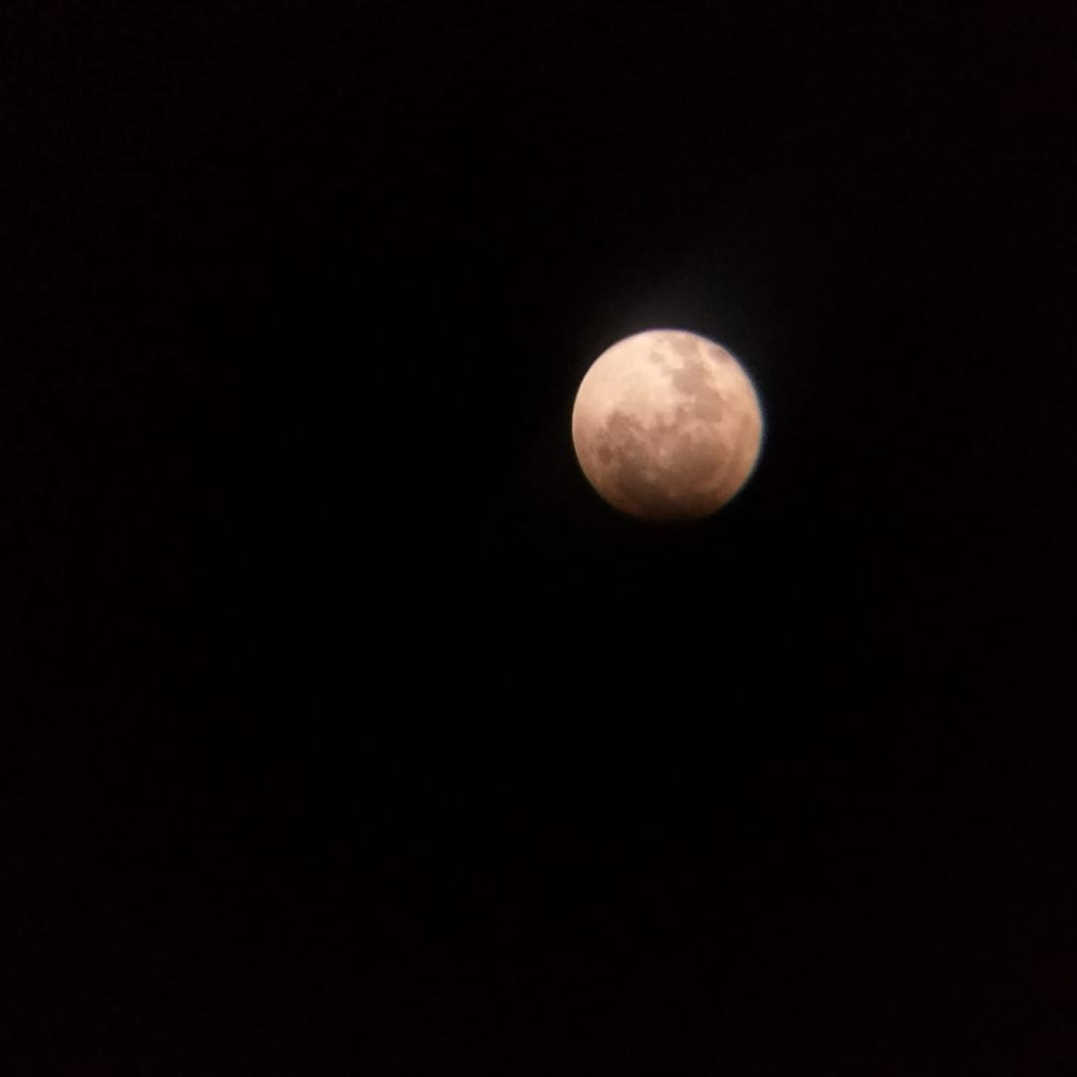
E acabou o final de semana
Robson
Estar junto com aqueles que eu amo.....
... e ver a obra do Criador !

Slide 13
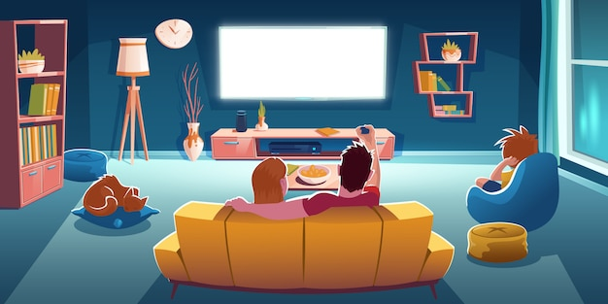
E acabou o final de semana
Lucas
E o sofá me chama ...

